Slide 1
WELCOME
ABERTURA
BEM-VINDO(A)
Comenta no chat: teu nome, tua cidade, teu negócio e o que você vende.
Sem som? Ativa o áudio na tela.
Notes:
Ponto de fala: Comenta no chat: teu nome, tua cidade, teu negócio e o que você vende.
Sem som? Ativa o áudio na tela.

Slide 2
STATEMENT
ABERTURA
HOJE VOCÊ VAI VER TRABALHO PRONTO
Um agente treinado no teu negócio pode transformar uma ordem em página, conteúdo, acompanhamento comercial, análise e organização.
Notes:
Ponto de fala: Um agente treinado no teu negócio pode transformar uma ordem em página, conteúdo, acompanhamento comercial, análise e organização.

Slide 3
STATEMENT
ABERTURA
A ORDEM FOI ESTA
Reconstrua meu webinar atual. Preserve a espinha, a cadência e as provas. Atualize o posicionamento. Devolva pelo menos 100 slides, uma URL pública, o PPTX editável e o PDF final.
Notes:
Ponto de fala: Reconstrua meu webinar atual. Preserve a espinha, a cadência e as provas. Atualize o posicionamento. Devolva pelo menos 100 slides, uma URL pública, o PPTX editável e o PDF final.

Slide 4
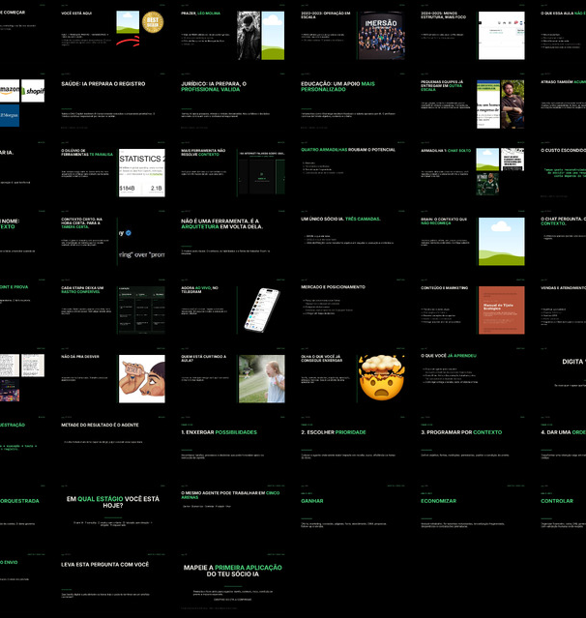
SPLIT
ABERTURA
O AGENTE DEVOLVEU ESTE WEBINAR
136 slides editáveis. Assets originais recolocados. Copy atualizada. PDF final. Preview navegável no desktop e no celular.
Notes:
Ponto de fala: 136 slides editáveis. Assets originais recolocados. Copy atualizada. PDF final. Preview navegável no desktop e no celular.

Slide 5
SPLIT
ABERTURA
ISSO É PRA QUEM VENDE OU QUER VENDER PELA INTERNET
Produto, serviço, consultoria, agência, comércio ou operação profissional. O corte é simples: existe uma venda para colocar no mercado e trabalho digital para executar.
Notes:
Ponto de fala: Produto, serviço, consultoria, agência, comércio ou operação profissional. O corte é simples: existe uma venda para colocar no mercado e trabalho digital para executar.

Slide 6
LIST
ABERTURA
DOIS COMBINADOS ANTES DE COMEÇAR
1. No final eu vou te mostrar um próximo passo. Esse é o meu marketing e eu não vou esconder.
2. Até o fim, eu vou mostrar trabalho real antes de explicar tecnologia.
Notes:
Ponto de fala: 1. No final eu vou te mostrar um próximo passo. Esse é o meu marketing e eu não vou esconder.
2. Até o fim, eu vou mostrar trabalho real antes de explicar tecnologia.

Slide 7


FLOW
ABERTURA
VOCÊ ESTÁ AQUI
AULA → TRABALHO PRONTO → DIAGNÓSTICO → PRIMEIRA APLICAÇÃO
— Nesta aula, você vai enxergar onde um agente pode trabalhar no teu negócio.
Notes:
Ponto de fala: AULA → TRABALHO PRONTO → DIAGNÓSTICO → PRIMEIRA APLICAÇÃO
Nesta aula, você vai enxergar onde um agente pode trabalhar no teu negócio.

Slide 8

SPLIT
ABERTURA
PRAZER, LÉO MOLINA
— Mais de R$46 milhões em vendas online geridas.
— 10 anos em marketing e vendas.
FONTE: SIA-WEBINAR-FINAL.md, linhas 259 e 280.
Notes:
FONTE: SIA-WEBINAR-FINAL.md, linhas 259 e 280.

Slide 9
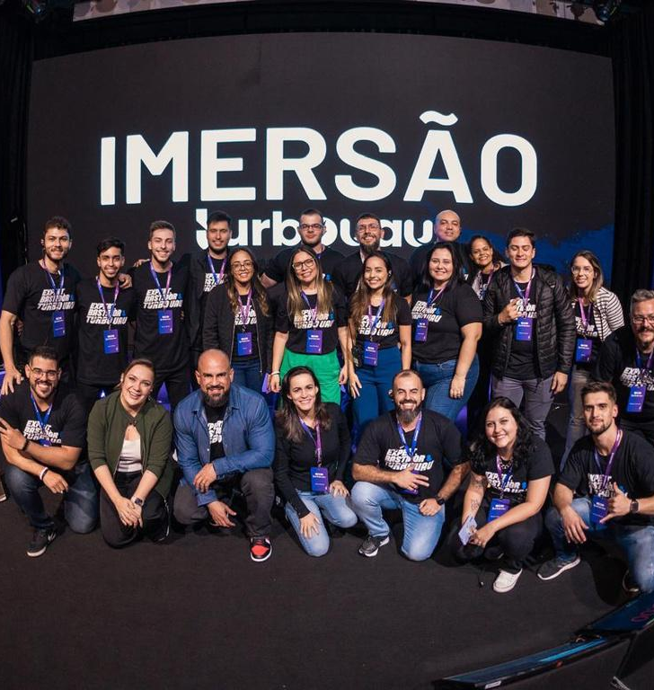
SPLIT
ABERTURA
2022–2023: OPERAÇÃO EM ESCALA
— R$30 milhões geridos em produtos digitais, mentorias, serviços e eventos.
— 35 colaboradores. 17 projetos simultâneos.
FONTE: SIA-DECISOES-P0-OFERTA.md, linhas 83–84; acervo visual original preservado.
Notes:
FONTE: SIA-DECISOES-P0-OFERTA.md, linhas 83–84; acervo visual original preservado.

Slide 10
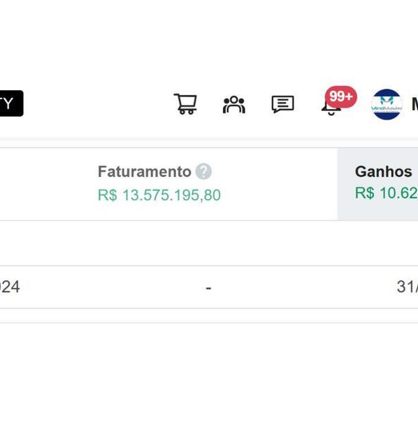
SPLIT
ABERTURA
2024–2025: MENOS ESTRUTURA, MAIS FOCO
— R$13 milhões em dois anos na MindMaster.
— No fim: um funil e cinco pessoas.
FONTE: SIA-WEBINAR-FINAL.md, linhas 274–288; dashboard original preservado.
Notes:
FONTE: SIA-WEBINAR-FINAL.md, linhas 274–288; dashboard original preservado.

Slide 11
LIST
ABERTURA
O FILTRO DESTA AULA
— Fora da sala: renda fácil, prompt mágico, ferramenta da moda e autonomia sem responsabilidade.
— Dentro da sala: operação real, critério e revisão.
Notes:
Ponto de fala: Fora da sala: renda fácil, prompt mágico, ferramenta da moda e autonomia sem responsabilidade.
Dentro da sala: operação real, critério e revisão.

Slide 12


COLLAGE
ABERTURA
EU NÃO SOU GURU
Carro, relógio e personagem de palco não sustentam uma tese. Meu argumento é a operação que você consegue conferir.
Notes:
Ponto de fala: Carro, relógio e personagem de palco não sustentam uma tese. Meu argumento é a operação que você consegue conferir.

Slide 13
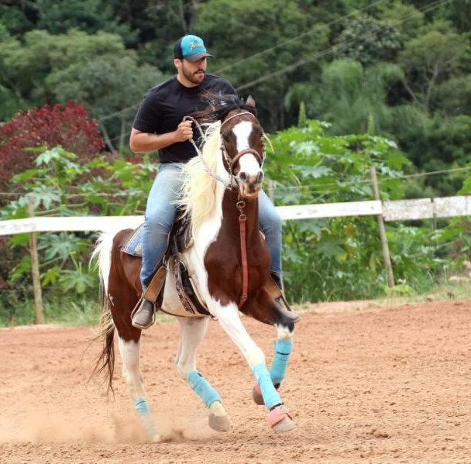

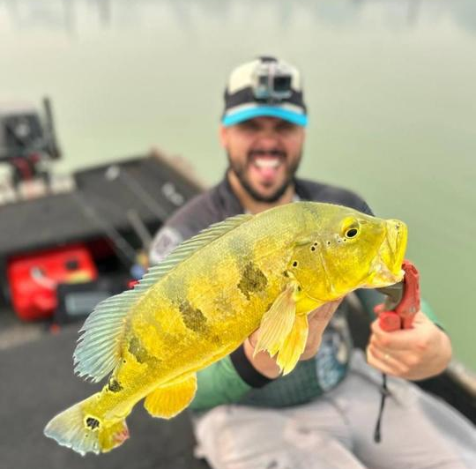
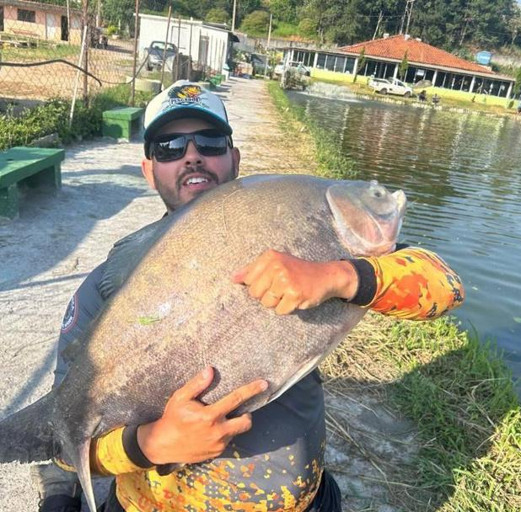
COLLAGE
ABERTURA
EXECUÇÃO ANTES DE OPINIÃO
O que você vai ver nasceu de operação, campanha, atendimento, conteúdo, vendas e gestão. As imagens originais continuam aqui porque são parte da prova.
Notes:
Ponto de fala: O que você vai ver nasceu de operação, campanha, atendimento, conteúdo, vendas e gestão. As imagens originais continuam aqui porque são parte da prova.

Slide 14

SPLIT
ABERTURA
QUEM EMPREENDE NO BRASIL JÁ FAZ A PARTE DIFÍCIL
Você resolve problema, vende, atende e ainda segura a operação. O próximo passo é colocar capacidade digital para trabalhar sob teu comando.
Notes:
Ponto de fala: Você resolve problema, vende, atende e ainda segura a operação. O próximo passo é colocar capacidade digital para trabalhar sob teu comando.

Slide 15
STATEMENT
ABERTURA
ALINHAMENTO DE EXPECTATIVAS
Coloca no chat o que você mais quer recuperar: receita, margem, capacidade ou horas do teu dia.
Notes:
Ponto de fala: Coloca no chat o que você mais quer recuperar: receita, margem, capacidade ou horas do teu dia.

Slide 16
LIST
ABERTURA
QUAL DESTES RESULTADOS VOCÊ QUER?
1. Mais ativos no mercado
2. Leads acompanhados no prazo
3. Menos retrabalho e ferramentas soltas
4. Informações e números organizados
5. Horas retiradas da operação repetitiva
6. Mais decisões importantes na tua agenda
Notes:
Ponto de fala: 1. Mais ativos no mercado
2. Leads acompanhados no prazo
3. Menos retrabalho e ferramentas soltas
4. Informações e números organizados
5. Horas retiradas da operação repetitiva
6. Mais decisões importantes na tua agenda

Slide 17

STATEMENT
ABERTURA
FICA ATÉ O FIM
Você vai sair sabendo qual tarefa colocar no agente primeiro e quais dados precisa levantar para calcular o impacto.
Notes:
Ponto de fala: Você vai sair sabendo qual tarefa colocar no agente primeiro e quais dados precisa levantar para calcular o impacto.

Slide 18
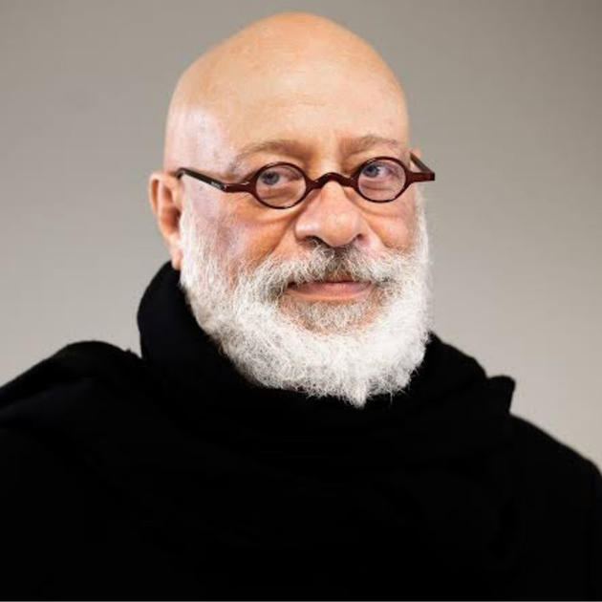


COMPARISON
MUDANÇA
TRÊS REAGEM À IA. O OPERADOR TESTA.
Cético, apocalíptico e guru discutem a tecnologia. O operador pergunta qual tarefa ficou pronta e abre o arquivo.
Notes:
Ponto de fala: Cético, apocalíptico e guru discutem a tecnologia. O operador pergunta qual tarefa ficou pronta e abre o arquivo.

Slide 19
EQUATION
MUDANÇA
INFORMAÇÃO + FERRAMENTA + DIREÇÃO
A informação mostra o que mudou. A ferramenta cria capacidade. A direção transforma capacidade em trabalho útil.
Notes:
Ponto de fala: A informação mostra o que mudou. A ferramenta cria capacidade. A direção transforma capacidade em trabalho útil.

Slide 20
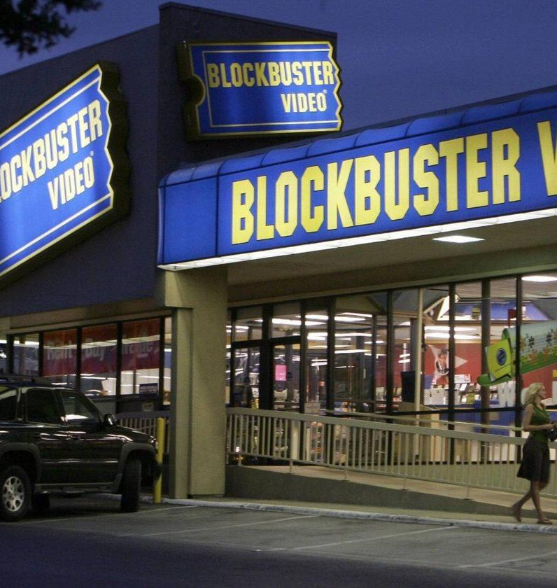
SPLIT
MUDANÇA
O MUNDO VIROU ANTES DE TODO MUNDO PERCEBER
A Blockbuster não perdeu por falta de tamanho. Perdeu porque insistiu num modelo enquanto o comportamento do cliente já tinha mudado.
Notes:
Ponto de fala: A Blockbuster não perdeu por falta de tamanho. Perdeu porque insistiu num modelo enquanto o comportamento do cliente já tinha mudado.

Slide 21
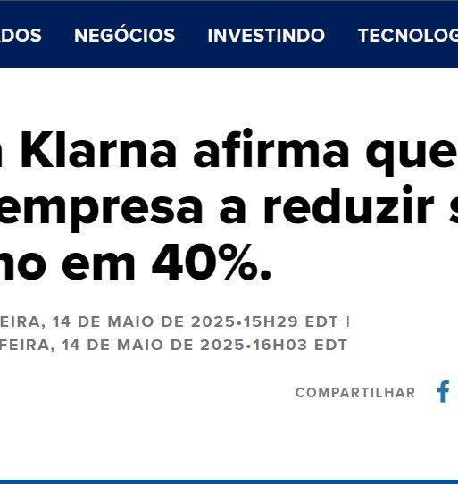
SPLIT
MUDANÇA
ATENDIMENTO JÁ VIROU OPERAÇÃO DE IA
Grandes empresas automatizaram partes inteiras do atendimento. A pergunta para o pequeno negócio é menor e mais prática: qual fila digital já pode ser assistida hoje?
Notes:
Ponto de fala: Grandes empresas automatizaram partes inteiras do atendimento. A pergunta para o pequeno negócio é menor e mais prática: qual fila digital já pode ser assistida hoje?

Slide 22



COLLAGE
MUDANÇA
TRÊS GIGANTES, O MESMO MOVIMENTO
Amazon, Shopify e JPMorgan já tratam IA como capacidade operacional. As fontes originais estão preservadas na tela; a lição é organizar sistema antes de pedir mais estrutura.
Notes:
Ponto de fala: Amazon, Shopify e JPMorgan já tratam IA como capacidade operacional. As fontes originais estão preservadas na tela; a lição é organizar sistema antes de pedir mais estrutura.

Slide 23
EVIDENCE
MUDANÇA
SAÚDE: IA PREPARA O REGISTRO
Nabla e DAX Copilot mostram IA transcrevendo consultas e preparando prontuários. O médico continua responsável por revisar e validar.
Recuperação do slide 26 do acervo de 140 páginas.
Notes:
Recuperação do slide 26 do acervo de 140 páginas.

Slide 24
EVIDENCE
MUDANÇA
JURÍDICO: IA PREPARA, O PROFISSIONAL VALIDA
Harvey AI apoia pesquisa, minuta e revisão documental. Atos jurídicos e decisões sensíveis continuam com o profissional responsável.
Recuperação do slide 27 do acervo de 140 páginas.
Notes:
Recuperação do slide 27 do acervo de 140 páginas.

Slide 25
EVIDENCE
MUDANÇA
EDUCAÇÃO: UM APOIO MAIS PERSONALIZADO
Ferramentas como Khanmigo mostram feedback e tutoria apoiados por IA. O professor continua definindo objetivo, contexto e critério.
Recuperação do slide 28 do acervo de 140 páginas.
Notes:
Recuperação do slide 28 do acervo de 140 páginas.

Slide 26
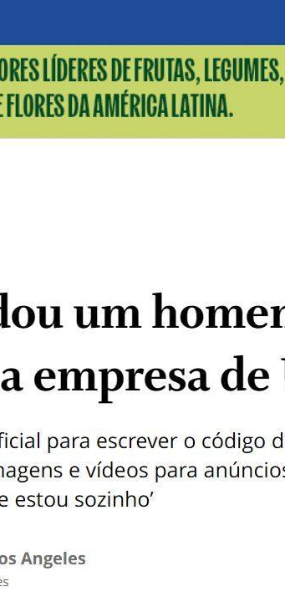

SPLIT
MUDANÇA
PEQUENAS EQUIPES JÁ ENTREGAM EM OUTRA ESCALA
Código, página, anúncio e atendimento podem compartilhar contexto e sequência. O tamanho da equipe deixou de ser a única medida de capacidade.
Notes:
Ponto de fala: Código, página, anúncio e atendimento podem compartilhar contexto e sequência. O tamanho da equipe deixou de ser a única medida de capacidade.

Slide 27
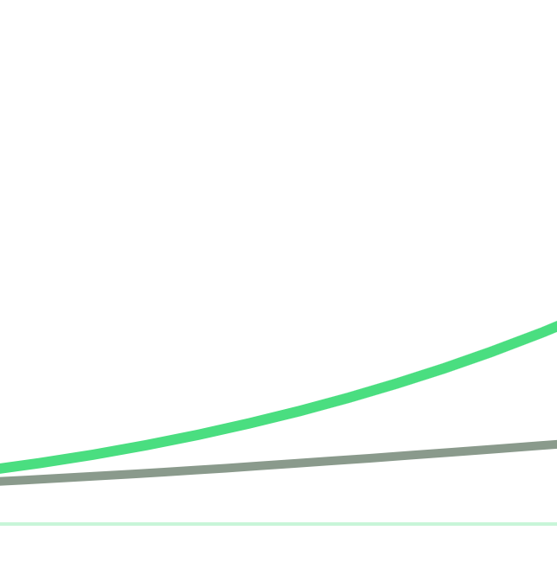
STATEMENT
MUDANÇA
ATRASO TAMBÉM ACUMULA
Cada mês sem contexto permanente mantém as mesmas tarefas dependentes do dono, as mesmas explicações repetidas e os mesmos projetos na fila.
Notes:
Ponto de fala: Cada mês sem contexto permanente mantém as mesmas tarefas dependentes do dono, as mesmas explicações repetidas e os mesmos projetos na fila.

Slide 28
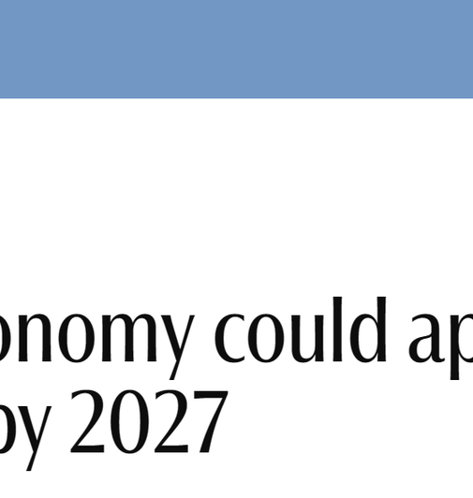
SPLIT
MUDANÇA
O MERCADO CRESCE. A DISTRIBUIÇÃO CONTINUA DESIGUAL
Mais ferramentas e mais audiência não garantem mais resultado. Capacidade de produzir, publicar e acompanhar ainda separa ideia de ativo no mercado.
Notes:
Ponto de fala: Mais ferramentas e mais audiência não garantem mais resultado. Capacidade de produzir, publicar e acompanhar ainda separa ideia de ativo no mercado.

Slide 29

SPLIT
MUDANÇA
O VOLUME NÃO ESPERA A TUA AGENDA
Milhões de peças entram nas plataformas todos os dias. A resposta é transformar contexto em produção consistente e revisada.
Notes:
Ponto de fala: Milhões de peças entram nas plataformas todos os dias. A resposta é transformar contexto em produção consistente e revisada.

Slide 30
STATEMENT
MUDANÇA
ISSO É O MUNDO. AGORA VAMOS FALAR DE VOCÊ.
A mudança só importa quando encontra uma tarefa parada dentro do teu negócio.
Notes:
Ponto de fala: A mudança só importa quando encontra uma tarefa parada dentro do teu negócio.

Slide 31
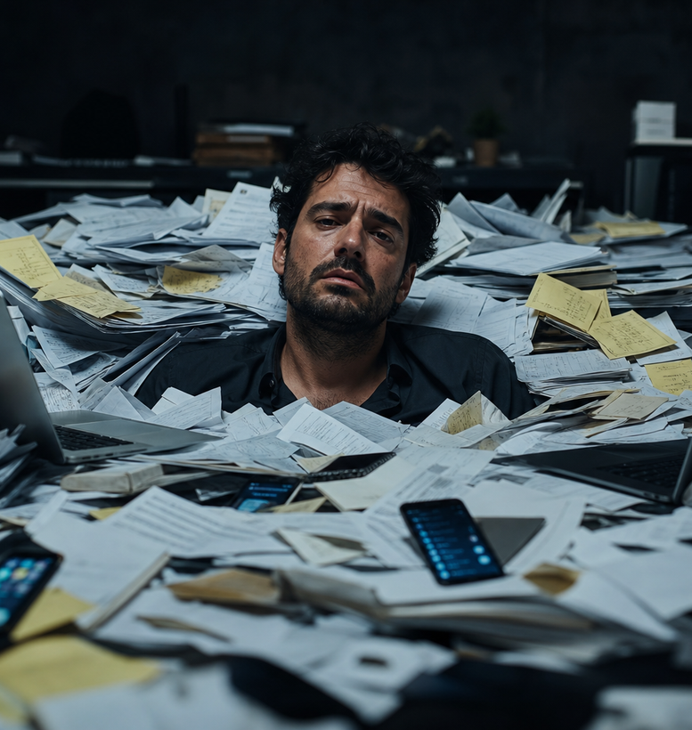
SPLIT
DIAGNÓSTICO
VOCÊ É BOM NO QUE FAZ. E ESTÁ AFOGADO NA OPERAÇÃO.
Competência você já tem. O gargalo aparece quando toda tarefa digital depende da tua disponibilidade.
Notes:
Ponto de fala: Competência você já tem. O gargalo aparece quando toda tarefa digital depende da tua disponibilidade.

Slide 32

STATEMENT
DIAGNÓSTICO
QUANTAS FUNÇÕES VOCÊ EXERCE SOZINHO?
Atende, publica, responde, vende, cobra, organiza, revisa e lembra. Coloca no chat quantas frentes disputam tua atenção hoje.
Notes:
Ponto de fala: Atende, publica, responde, vende, cobra, organiza, revisa e lembra. Coloca no chat quantas frentes disputam tua atenção hoje.

Slide 33
GRID
DIAGNÓSTICO
UMA PESSOA. CINCO FRENTES. DEZENAS DE TAREFAS.
MARKETING · CONTEÚDO · ATENDIMENTO · OPERAÇÃO · VENDAS
— Tudo precisa passar pela mesma cabeça antes de chegar ao mercado.
Notes:
Ponto de fala: MARKETING · CONTEÚDO · ATENDIMENTO · OPERAÇÃO · VENDAS
Tudo precisa passar pela mesma cabeça antes de chegar ao mercado.

Slide 34
STATEMENT
DIAGNÓSTICO
A OPERAÇÃO EMPURRA A VIDA PARA DEPOIS
Quando execução e coordenação ocupam o dia inteiro, até a decisão que mudaria o negócio fica para depois.
Notes:
Ponto de fala: Quando execução e coordenação ocupam o dia inteiro, até a decisão que mudaria o negócio fica para depois.

Slide 35
STATEMENT
DIAGNÓSTICO
A VIAGEM QUE NÃO TEVE. A ACADEMIA PARADA. O EXAME ADIADO.
Carga operacional também aparece fora da empresa. A conta de tempo precisa nomear o que foi adiado.
Recuperação do slide 40 do acervo de 140 páginas.
Notes:
Recuperação do slide 40 do acervo de 140 páginas.

Slide 36
EQUATION
DIAGNÓSTICO
MAIS TRABALHO NÃO PODE SIGNIFICAR MENOS MARGEM
Se cada nova frente exige outra ferramenta, outro fornecedor e mais coordenação do dono, a receita pode crescer sem a operação ficar melhor.
Notes:
Ponto de fala: Se cada nova frente exige outra ferramenta, outro fornecedor e mais coordenação do dono, a receita pode crescer sem a operação ficar melhor.

Slide 37
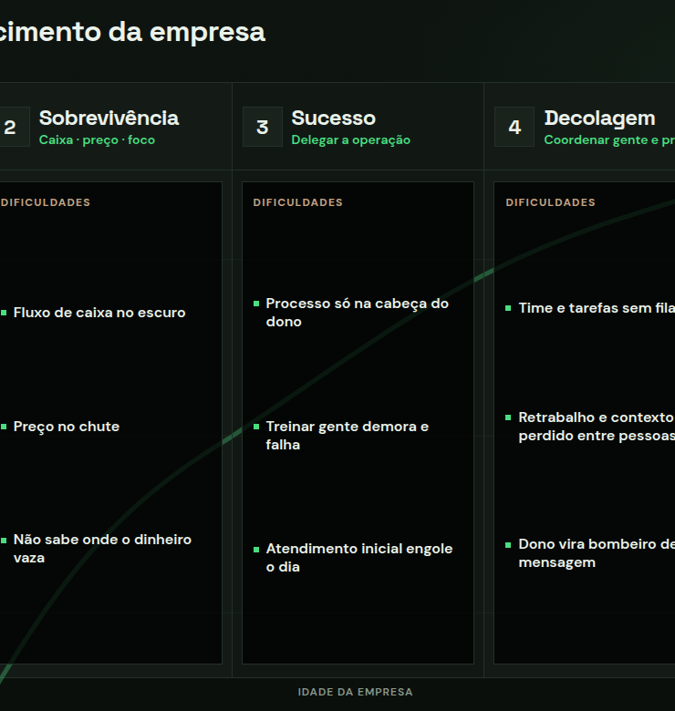
SPLIT
DIAGNÓSTICO
TODO NEGÓCIO MUDA DE GARGALO QUANDO CRESCE
O modelo dos cinco estágios mostra que o problema de hoje não será o mesmo de amanhã. O sistema precisa acumular contexto enquanto a empresa muda.
Notes:
Ponto de fala: O modelo dos cinco estágios mostra que o problema de hoje não será o mesmo de amanhã. O sistema precisa acumular contexto enquanto a empresa muda.

Slide 38
STATEMENT
DIAGNÓSTICO
TÁ. EU TENHO QUE USAR IA.
Saber disso não resolve nada. A pergunta que move a operação é: qual tarefa real entra primeiro?
Notes:
Ponto de fala: Saber disso não resolve nada. A pergunta que move a operação é: qual tarefa real entra primeiro?

Slide 39
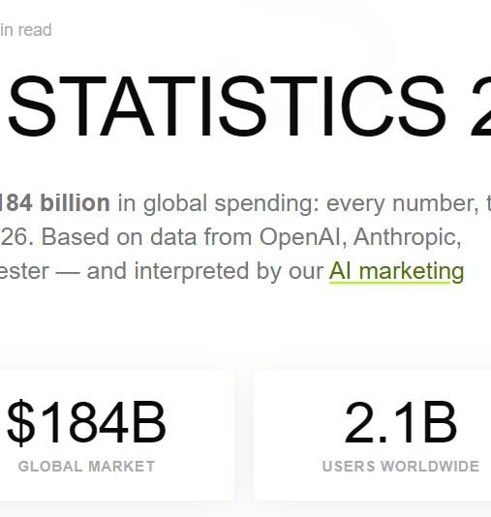
SPLIT
DIAGNÓSTICO
O DILÚVIO DE FERRAMENTAS TE PARALISA
Toda semana surge outra IA. Correr atrás de cada lançamento é continuar sem contexto permanente, sem padrão e sem processo.
Notes:
Ponto de fala: Toda semana surge outra IA. Correr atrás de cada lançamento é continuar sem contexto permanente, sem padrão e sem processo.

Slide 40
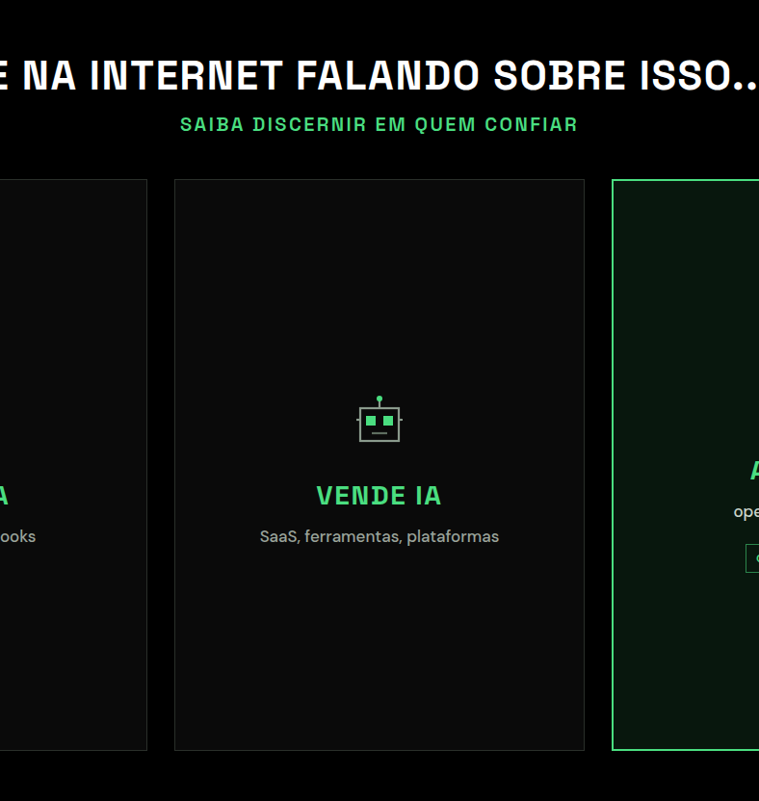
COLLAGE
DIAGNÓSTICO
MAIS FERRAMENTA NÃO RESOLVE CONTEXTO
Você pode abrir dez telas e ainda terminar o dia copiando informação de um lugar para outro.
Notes:
Ponto de fala: Você pode abrir dez telas e ainda terminar o dia copiando informação de um lugar para outro.

Slide 41
LIST
DIAGNÓSTICO
QUATRO ARMADILHAS ROUBAM O POTENCIAL
1. Chat solto
2. Ferramentas empilhadas
3. Terceirização fragmentada
4. Contratação antes de entender a tarefa
Notes:
Ponto de fala: 1. Chat solto
2. Ferramentas empilhadas
3. Terceirização fragmentada
4. Contratação antes de entender a tarefa

Slide 42
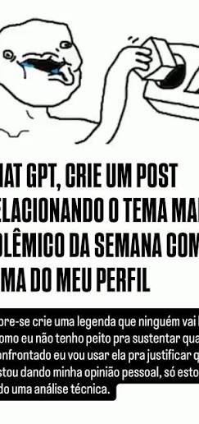

COLLAGE
DIAGNÓSTICO
ARMADILHA 1: CHAT SOLTO
Ele responde. Mas cada conversa recomeça, você reexplica o negócio e ainda transforma a resposta em trabalho na mão.
Notes:
Ponto de fala: Ele responde. Mas cada conversa recomeça, você reexplica o negócio e ainda transforma a resposta em trabalho na mão.

Slide 43
EQUATION
DIAGNÓSTICO
O CUSTO ESCONDIDO DA IA SEM CONTEXTO
Tempo gasto reconstruindo contexto + revisão extra + risco de decidir com uma resposta convincente, mas errada. A conta depende do teu volume e do teu processo.
Recuperação do slide 47 do acervo de 140 páginas.
Notes:
Recuperação do slide 47 do acervo de 140 páginas.

Slide 44

COLLAGE
DIAGNÓSTICO
ARMADILHA 2: FERRAMENTAS EMPILHADAS
Informação descentralizada. Várias telas. Várias mensalidades. Curvas de aprendizado que não compartilham memória.
Notes:
Ponto de fala: Informação descentralizada. Várias telas. Várias mensalidades. Curvas de aprendizado que não compartilham memória.

Slide 45
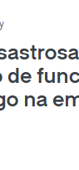
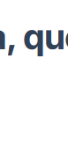
COLLAGE
DIAGNÓSTICO
ARMADILHA 3: TERCEIRIZAR TUDO
Cada fornecedor recebe um pedaço do contexto. O dono continua coordenando a fila e juntando as entregas no final.
Notes:
Ponto de fala: Cada fornecedor recebe um pedaço do contexto. O dono continua coordenando a fila e juntando as entregas no final.

Slide 46

COLLAGE
DIAGNÓSTICO
ARMADILHA 4: CONTRATAR PARA TODO GAP
Antes de abrir outra vaga para uma tarefa digital, delimite o trabalho, teste o que o agente pode preparar e preserve decisão humana onde o risco exige.
Notes:
Ponto de fala: Antes de abrir outra vaga para uma tarefa digital, delimite o trabalho, teste o que o agente pode preparar e preserve decisão humana onde o risco exige.

Slide 47
STATEMENT
DIAGNÓSTICO
CRESCER É SIMPLES. EXECUTAR É DIFÍCIL.
Mais trabalho útil precisa chegar ao mercado sem transformar o dono no fio que conecta tudo.
Notes:
Ponto de fala: Mais trabalho útil precisa chegar ao mercado sem transformar o dono no fio que conecta tudo.

Slide 48
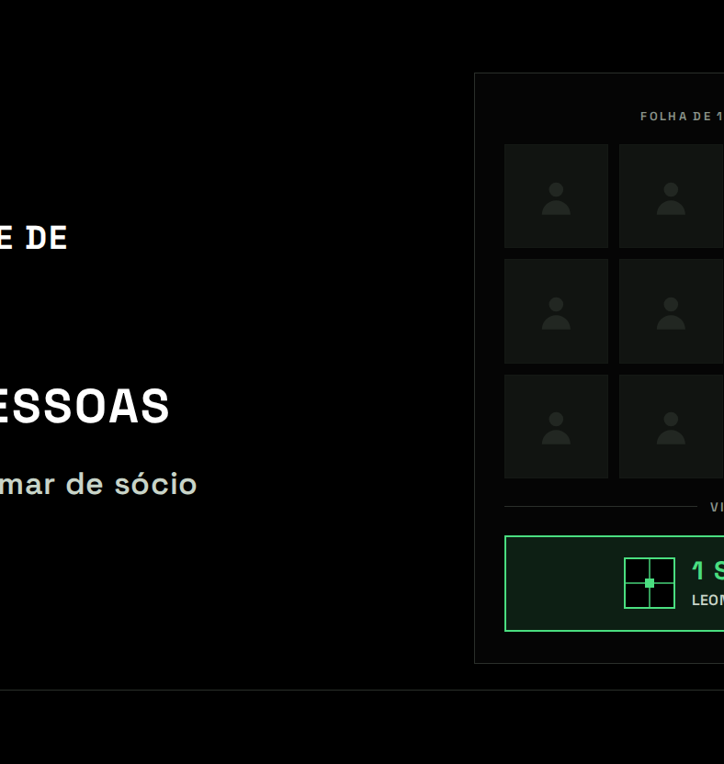
COLLAGE
DIAGNÓSTICO
ESFORÇO NÃO COMPENSA CONTEXTO PERDIDO
Uma operação fragmentada devolve cada pendência para o dono.
Notes:
Ponto de fala: Uma operação fragmentada devolve cada pendência para o dono.

Slide 49
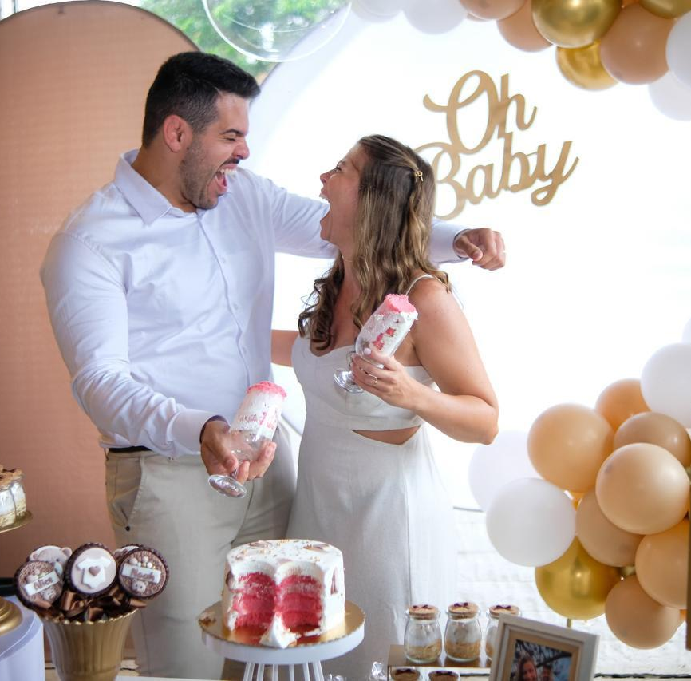
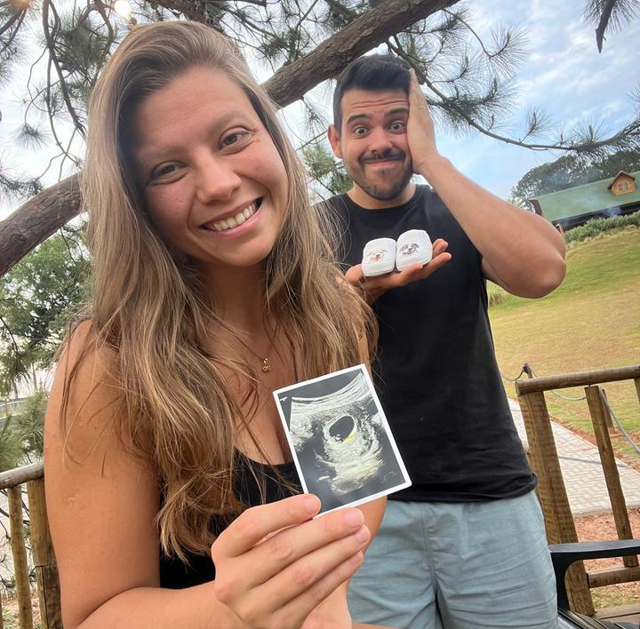
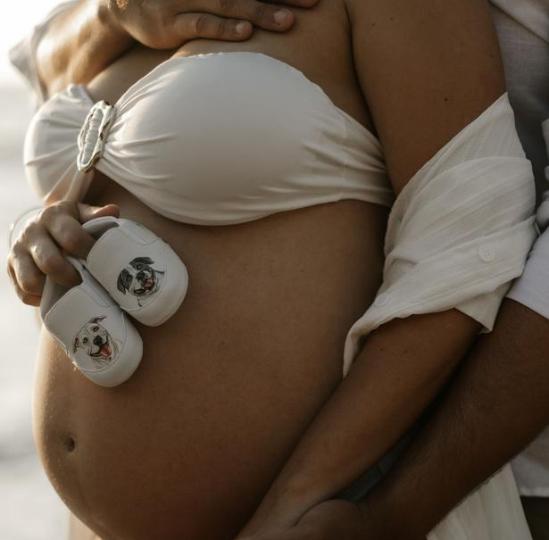
COLLAGE
DIAGNÓSTICO
POR QUE EU CRIEI ISSO
Eu precisava de capacidade operacional sem perder o contexto, a voz e o critério do negócio.
Notes:
Ponto de fala: Eu precisava de capacidade operacional sem perder o contexto, a voz e o critério do negócio.

Slide 50
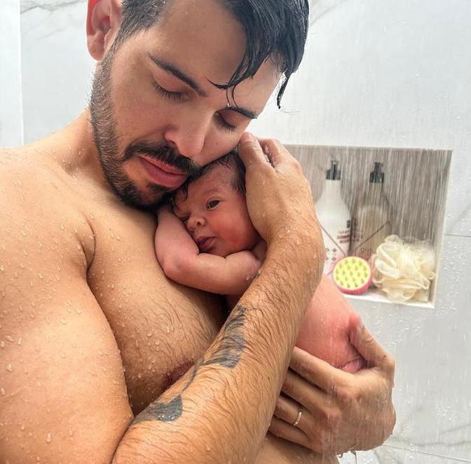
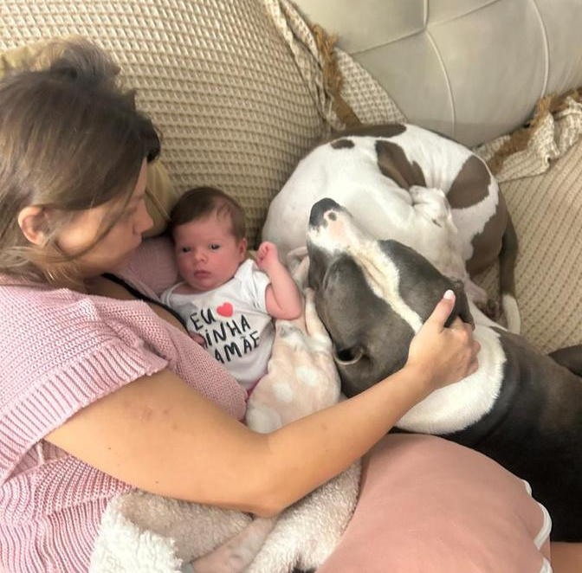
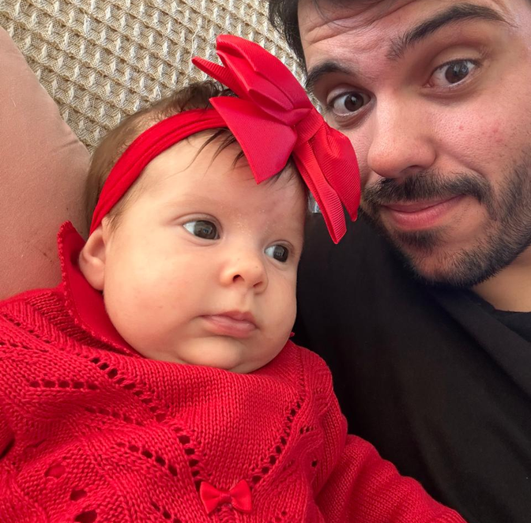
COLLAGE
DIAGNÓSTICO
EU PRECISAVA DE MAIS TEMPO
Não para trabalhar mais. Para decidir, vender, acompanhar a família e escolher o que merece minha atenção.
Notes:
Ponto de fala: Não para trabalhar mais. Para decidir, vender, acompanhar a família e escolher o que merece minha atenção.

Slide 51
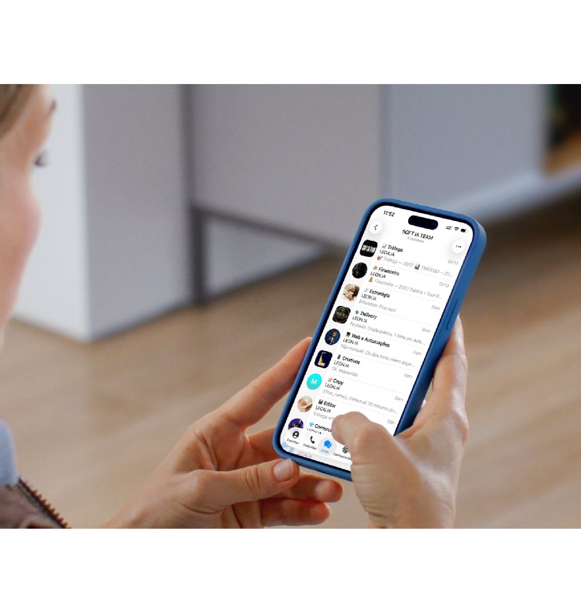
SPLIT
DIAGNÓSTICO
EU QUERIA VOLTAR A DECIDIR
A intenção era simples: parar de coordenar cada detalhe e receber de volta apenas o que exige julgamento.
Notes:
Ponto de fala: A intenção era simples: parar de coordenar cada detalhe e receber de volta apenas o que exige julgamento.

Slide 52
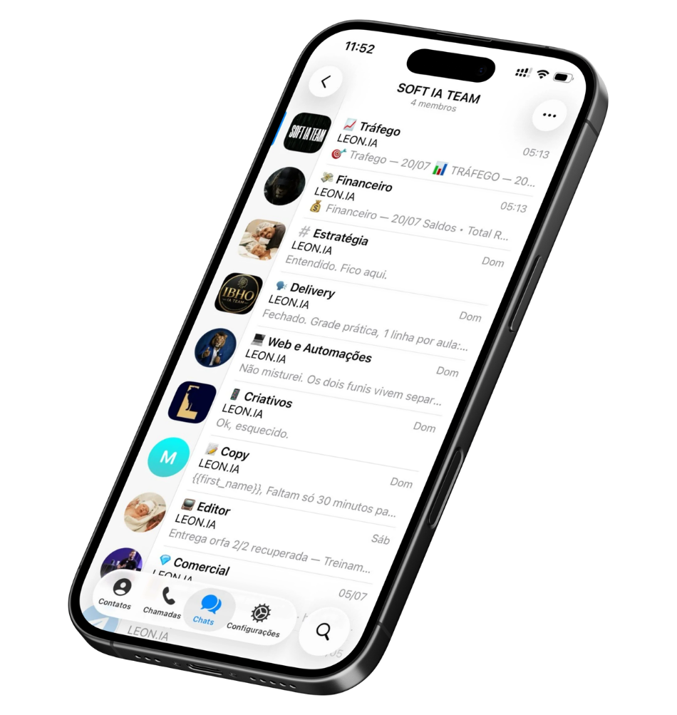
LIST
MECANISMO
O AGENTE PRECISAVA CUMPRIR CINCO CONDIÇÕES
1. Funcionar sem prender o dono ao computador
2. Conhecer a empresa
3. Executar tarefas, não apenas responder
4. Usar ferramentas autorizadas
5. Devolver trabalho pronto para revisão
Notes:
Ponto de fala: 1. Funcionar sem prender o dono ao computador
2. Conhecer a empresa
3. Executar tarefas, não apenas responder
4. Usar ferramentas autorizadas
5. Devolver trabalho pronto para revisão

Slide 53
STATEMENT
MECANISMO
EU TESTEI ISSO DENTRO DA OPERAÇÃO
Sem ser programador, fui ligando contexto, habilidades, ferramentas, checkpoints e revisão até o agente conseguir produzir entregas utilizáveis.
Notes:
Ponto de fala: Sem ser programador, fui ligando contexto, habilidades, ferramentas, checkpoints e revisão até o agente conseguir produzir entregas utilizáveis.

Slide 54
STATEMENT
MECANISMO
O CAMPO GANHOU UM NOME: ENGENHARIA DE CONTEXTO
Em junho de 2025, Andrej Karpathy ajudou a popularizar a ideia: preencher a janela de contexto com a informação certa para a tarefa certa.
Notes:
Ponto de fala: Em junho de 2025, Andrej Karpathy ajudou a popularizar a ideia: preencher a janela de contexto com a informação certa para a tarefa certa.

Slide 55
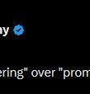
SPLIT
MECANISMO
CONTEXTO CERTO. NA HORA CERTA. PARA A TAREFA CERTA.
A fonte original de Karpathy está preservada nesta tela. A tecnologia só melhora quando recebe contexto, limite e condição de pronto.
Notes:
Ponto de fala: A fonte original de Karpathy está preservada nesta tela. A tecnologia só melhora quando recebe contexto, limite e condição de pronto.

Slide 56
STATEMENT
MECANISMO
A ARQUITETURA EM VOLTA DA FERRAMENTA
O modelo pode mudar. O contexto, as habilidades e a forma de trabalhar ficam na empresa.
Notes:
Ponto de fala: O modelo pode mudar. O contexto, as habilidades e a forma de trabalhar ficam na empresa.

Slide 57
FLOW
MECANISMO
UM ÚNICO SÓCIO IA. TRÊS CAMADAS.
— BRAIN: o que ele sabe.
— SKILLS: o que ele sabe fazer.
— ORQUESTRAÇÃO: como transforma objetivo em sequência, execução e conferência.
Notes:
Ponto de fala: BRAIN: o que ele sabe.
SKILLS: o que ele sabe fazer.
ORQUESTRAÇÃO: como transforma objetivo em sequência, execução e conferência.

Slide 58
GRID
MECANISMO
BRAIN: O CONTEXTO QUE NÃO RECOMEÇA
Empresa, público, oferta, voz, provas, processos, números, restrições e decisões. Ele chega sabendo a casa.
Notes:
Ponto de fala: Empresa, público, oferta, voz, provas, processos, números, restrições e decisões. Ele chega sabendo a casa.

Slide 59
COMPARISON
MECANISMO
O CHAT PERGUNTA. O SÓCIO IA RECUPERA O CONTEXTO.
A diferença aparece quando uma nova ordem já encontra decisões, fontes e padrões do teu negócio.
Notes:
Ponto de fala: A diferença aparece quando uma nova ordem já encontra decisões, fontes e padrões do teu negócio.

Slide 60
GRID
MECANISMO
SKILLS: HABILIDADES QUE TERMINAM EM ENTREGA
Página, conteúdo, análise, atendimento, follow-up, relatório, organização financeira e outras tarefas delimitadas.
Notes:
Ponto de fala: Página, conteúdo, análise, atendimento, follow-up, relatório, organização financeira e outras tarefas delimitadas.

Slide 61
STATEMENT
MECANISMO
UMA SKILL. UMA TAREFA. UMA CONDIÇÃO DE PRONTO.
A habilidade vale pelo arquivo, mensagem, página, análise ou fluxo que entrega para alguém usar.
Notes:
Ponto de fala: A habilidade vale pelo arquivo, mensagem, página, análise ou fluxo que entrega para alguém usar.

Slide 62
STATEMENT
MECANISMO
VOCÊ NÃO ESTUDA A SKILL. VOCÊ DÁ A ORDEM.
O dono define objetivo, contexto, limite e o que precisa receber no final.
Notes:
Ponto de fala: O dono define objetivo, contexto, limite e o que precisa receber no final.

Slide 63
FLOW
MECANISMO
ORQUESTRAÇÃO: DO OBJETIVO À CONFERÊNCIA
O agente recupera contexto, escolhe a habilidade, organiza a sequência, executa, testa e devolve a prova.
Notes:
Ponto de fala: O agente recupera contexto, escolhe a habilidade, organiza a sequência, executa, testa e devolve a prova.

Slide 64
STATEMENT
MECANISMO
SEM SEQUÊNCIA, É RUÍDO. COM SEQUÊNCIA, VIRA TRABALHO.
A orquestração impede que dez respostas soltas pareçam uma operação.
Notes:
Ponto de fala: A orquestração impede que dez respostas soltas pareçam uma operação.

Slide 65
COMPARISON
MECANISMO
AUTONOMIA É GRADUADA PELO RISCO
PREPARA: o dono decide e envia.
EXECUTA COM APROVAÇÃO: o agente age depois do ok.
RECORRENTE: o agente roda e presta contas dentro de limites claros.
Notes:
Ponto de fala: PREPARA: o dono decide e envia.
EXECUTA COM APROVAÇÃO: o agente age depois do ok.
RECORRENTE: o agente roda e presta contas dentro de limites claros.

Slide 66
STATEMENT
MECANISMO
A INTERFACE VIVE ONDE VOCÊ JÁ VIVE
Celular, tablet ou computador. O mesmo agente, o mesmo contexto e as mesmas regras.
Notes:
Ponto de fala: Celular, tablet ou computador. O mesmo agente, o mesmo contexto e as mesmas regras.

Slide 67
COMPARISON
MECANISMO
INTERFACE NO BOLSO. CONTEXTO NA INFRAESTRUTURA.
O Telegram reduz atrito. A infraestrutura mantém memória, skills, agenda e integrações disponíveis.
Notes:
Ponto de fala: O Telegram reduz atrito. A infraestrutura mantém memória, skills, agenda e integrações disponíveis.

Slide 68
COMPARISON
MECANISMO
ANTES, O DONO TRADUZIA TUDO EM ETAPAS
Depois, ele dá a direção, confere o plano curto, aprova o que exige risco e julga o trabalho entregue.
Notes:
Ponto de fala: Depois, ele dá a direção, confere o plano curto, aprova o que exige risco e julga o trabalho entregue.

Slide 69
STATEMENT
MECANISMO
O AGENTE AMPLIA CAPACIDADE. O DONO DIRIGE.
A formação ensina a enxergar possibilidades, priorizar, programar contexto, comandar, julgar, corrigir, conceder autonomia e medir.
Notes:
Ponto de fala: A formação ensina a enxergar possibilidades, priorizar, programar contexto, comandar, julgar, corrigir, conceder autonomia e medir.

Slide 70
LIST
MECANISMO
ISSO JÁ RODA COM CHECKPOINT E PROVA
Missões sequenciais. Frentes paralelas apenas quando independentes. Critério de pronto. Aprovação proporcional ao risco. Artefato conferido no final.
Notes:
Ponto de fala: Missões sequenciais. Frentes paralelas apenas quando independentes. Critério de pronto. Aprovação proporcional ao risco. Artefato conferido no final.

Slide 71
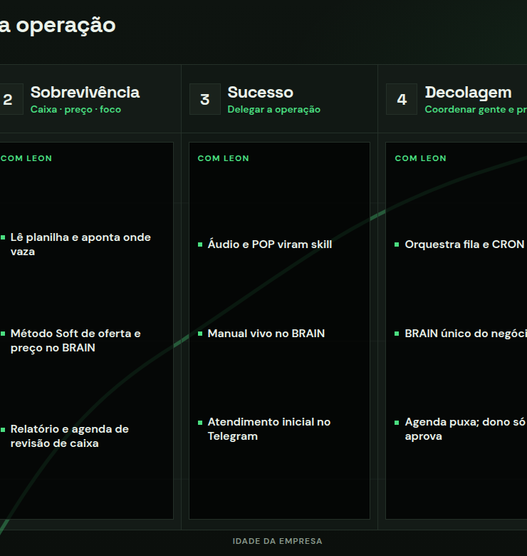
COLLAGE
MECANISMO
CADA ETAPA DEIXA UM RASTRO CONFERÍVEL
Plano curto, fontes usadas, arquivo produzido, teste executado e próximo passo. Sem alegar pronto antes da prova.
Notes:
Ponto de fala: Plano curto, fontes usadas, arquivo produzido, teste executado e próximo passo. Sem alegar pronto antes da prova.

Slide 72
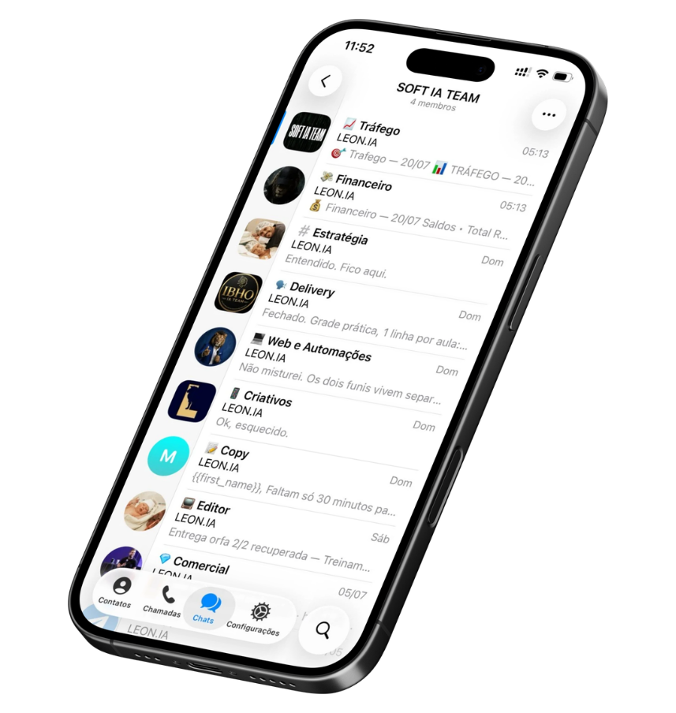
DEMO
DEMONSTRAÇÃO
AGORA AO VIVO, NO TELEGRAM
Primeiro você vê a ordem. Depois o contexto recuperado. Em seguida o plano, a execução e o arquivo utilizável.
Notes:
Ponto de fala: Primeiro você vê a ordem. Depois o contexto recuperado. Em seguida o plano, a execução e o arquivo utilizável.

Slide 73
LIST
DEMONSTRAÇÃO
MERCADO E POSICIONAMENTO
— Pesquisar concorrentes com fontes
— Mapear dor e objeção em verbatim
— Comparar oferta e preço
— Estruturar posicionamento em linguagem falável
— Entregar um mapa de decisão
Notes:
Ponto de fala: Pesquisar concorrentes com fontes
Mapear dor e objeção em verbatim
Comparar oferta e preço
Estruturar posicionamento em linguagem falável
Entregar um mapa de decisão

Slide 74

LIST
DEMONSTRAÇÃO
CONTEÚDO E MARKETING
— Transformar aula em peças
— Criar página e formulário
— Escrever variações de campanha
— Montar calendário e materiais
— Entregar arquivos prontos para publicar
Notes:
Ponto de fala: Transformar aula em peças
Criar página e formulário
Escrever variações de campanha
Montar calendário e materiais
Entregar arquivos prontos para publicar

Slide 75
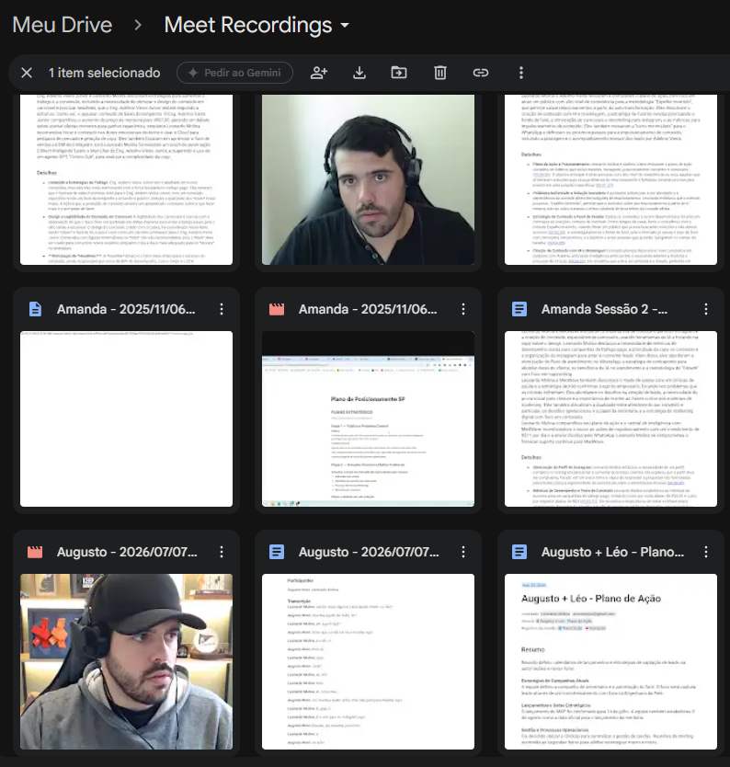
LIST
DEMONSTRAÇÃO
VENDAS E ATENDIMENTO
— Qualificar oportunidade
— Preparar follow-up
— Atualizar CRM
— Montar proposta
— Organizar as informações para a conversa de venda
Notes:
Ponto de fala: Qualificar oportunidade
Preparar follow-up
Atualizar CRM
Montar proposta
Organizar as informações para a conversa de venda

Slide 76
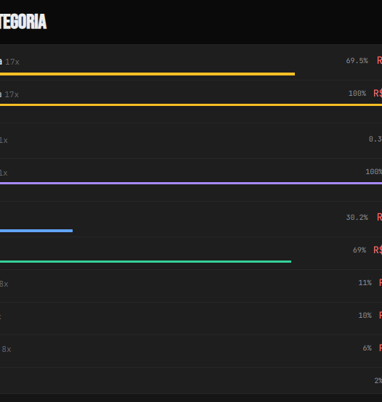
LIST
DEMONSTRAÇÃO
GESTÃO, FINANCEIRO E OPERAÇÃO
— Categorizar movimentações autorizadas
— Montar DRE gerencial
— Organizar documentos e projetos
— Preparar minutas para revisão
— Devolver decisões e pendências
Atos contábeis, fiscais, jurídicos, financeiros e de saúde permanecem sob validação profissional.
Notes:
Atos contábeis, fiscais, jurídicos, financeiros e de saúde permanecem sob validação profissional.

Slide 77
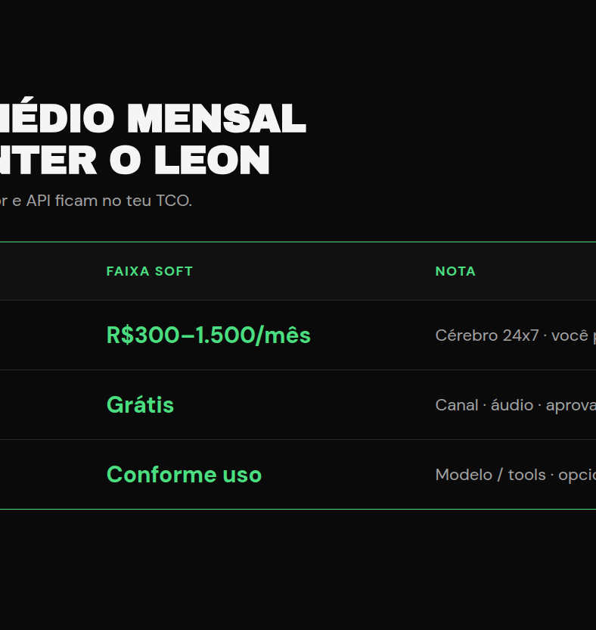
EQUATION
DEMONSTRAÇÃO
QUANTO CUSTA MANTER UM AGENTE?
Infraestrutura e uso variam por volume, modelo, integrações e frequência. A conta correta compara esse custo com tarefas concluídas, horas liberadas e desperdício evitado.
Notes:
Ponto de fala: Infraestrutura e uso variam por volume, modelo, integrações e frequência. A conta correta compara esse custo com tarefas concluídas, horas liberadas e desperdício evitado.

Slide 78
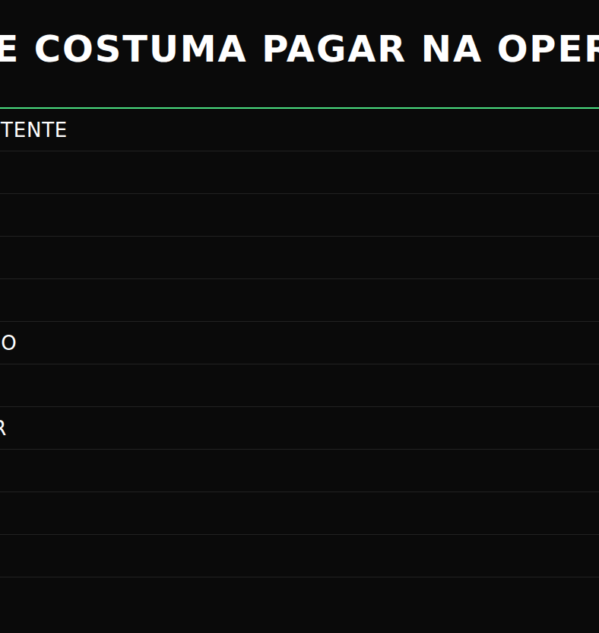
COLLAGE
DEMONSTRAÇÃO
CUSTO SÓ FAZ SENTIDO PERTO DO TRABALHO PRODUZIDO
Sem tarefa delimitada, qualquer número vira chute. Com tarefa, frequência e volume, a estimativa ganha premissas.
Notes:
Ponto de fala: Sem tarefa delimitada, qualquer número vira chute. Com tarefa, frequência e volume, a estimativa ganha premissas.

Slide 79
STATEMENT
DEMONSTRAÇÃO
A VANTAGEM ACUMULA COM O CONTEXTO
Cada decisão registrada evita recomeço. Cada skill reutilizada reduz esforço. Cada correção incorporada aumenta a qualidade do próximo ciclo.
Notes:
Ponto de fala: Cada decisão registrada evita recomeço. Cada skill reutilizada reduz esforço. Cada correção incorporada aumenta a qualidade do próximo ciclo.

Slide 80
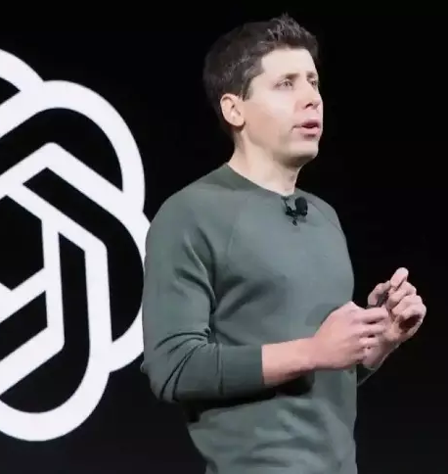
SPLIT
DEMONSTRAÇÃO
ATÉ 2030, A CAPACIDADE DIGITAL VAI CONTINUAR AVANÇANDO
O ensaio de Sam Altman projeta uma transição gradual e profunda. A fonte original está preservada; o que importa aqui é começar por uma tarefa concreta.
Notes:
Ponto de fala: O ensaio de Sam Altman projeta uma transição gradual e profunda. A fonte original está preservada; o que importa aqui é começar por uma tarefa concreta.

Slide 81
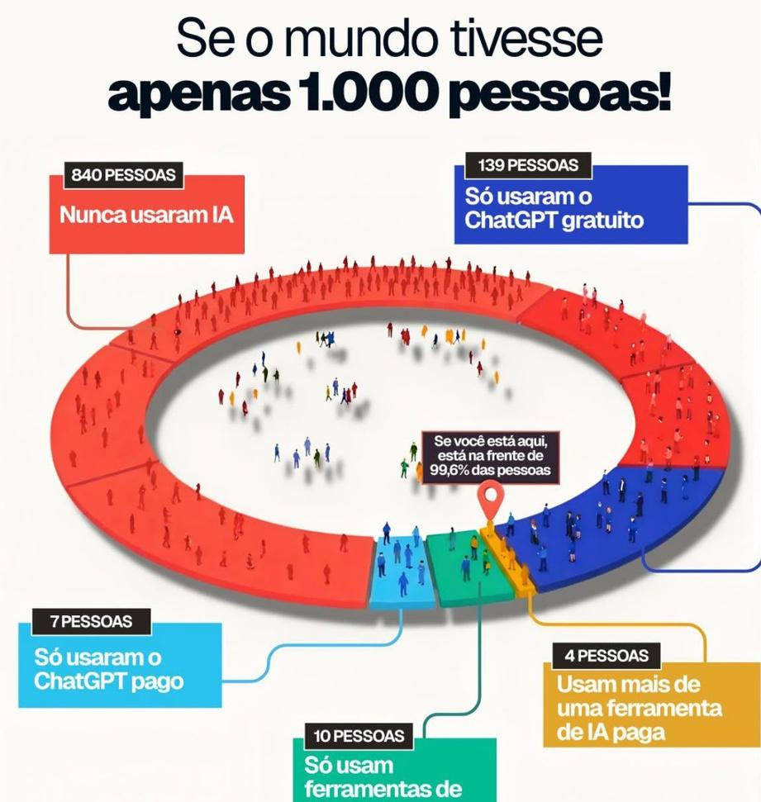
SPLIT
DEMONSTRAÇÃO
A BOA NOTÍCIA: VOCÊ NÃO PRECISA RESOLVER TUDO HOJE
Você precisa escolher uma aplicação, instalar contexto suficiente e concluir um primeiro ciclo com revisão.
Notes:
Ponto de fala: Você precisa escolher uma aplicação, instalar contexto suficiente e concluir um primeiro ciclo com revisão.

Slide 82
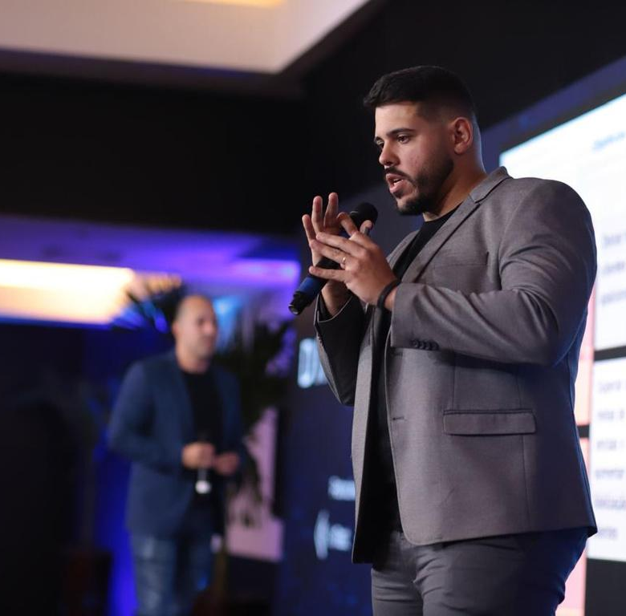
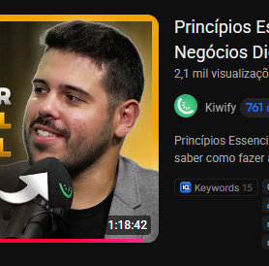
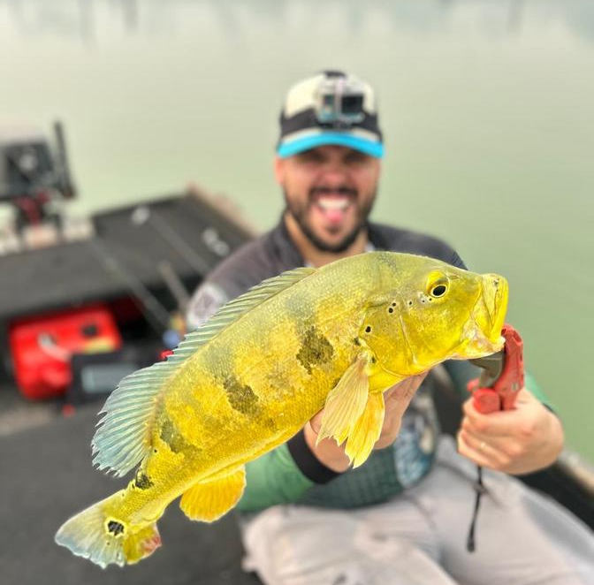
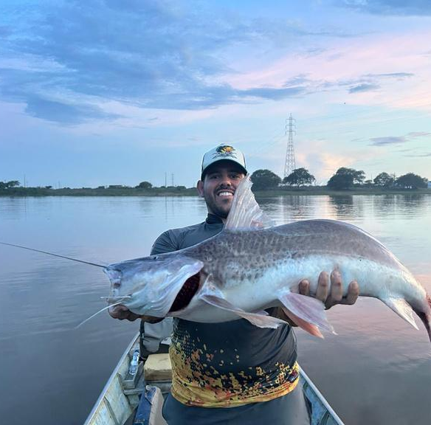
COLLAGE
DEMONSTRAÇÃO
PROVA É ENTREGA VISÍVEL
Os prints originais mostram pessoas usando, corrigindo e recebendo trabalho. Olhe o artefato, o contexto e o que foi realmente concluído.
Notes:
Ponto de fala: Os prints originais mostram pessoas usando, corrigindo e recebendo trabalho. Olhe o artefato, o contexto e o que foi realmente concluído.

Slide 83
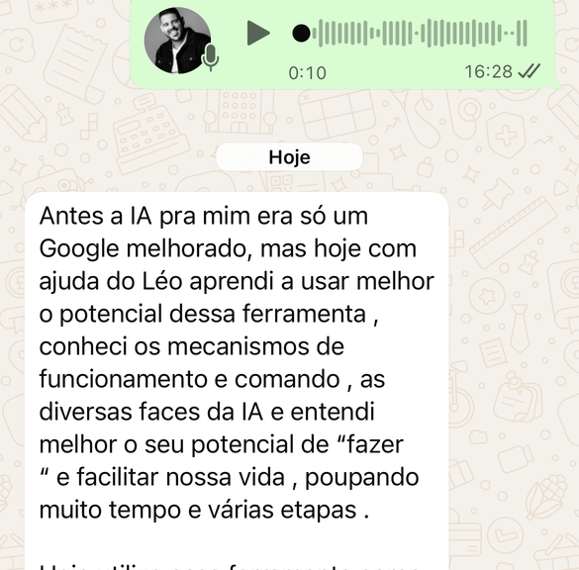
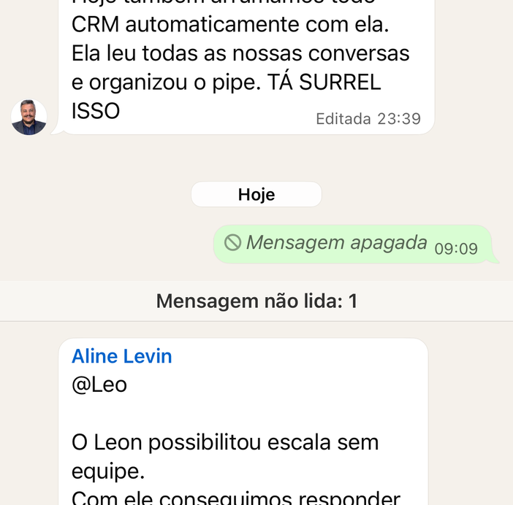
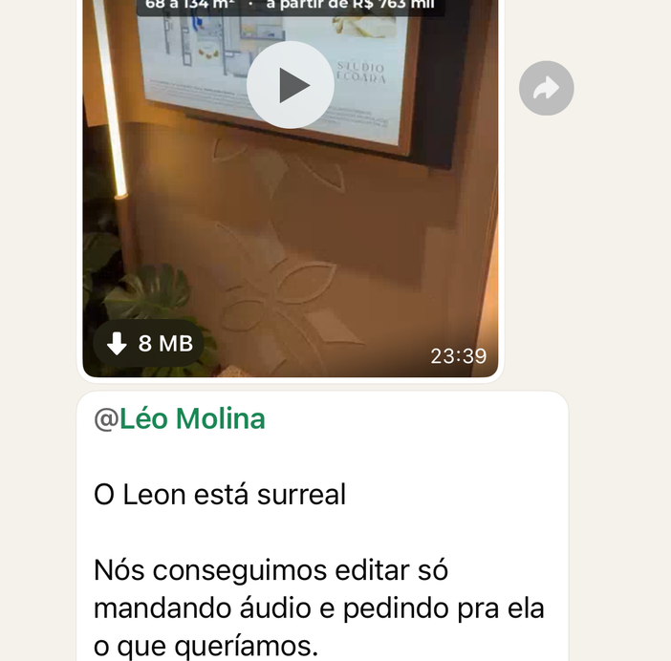
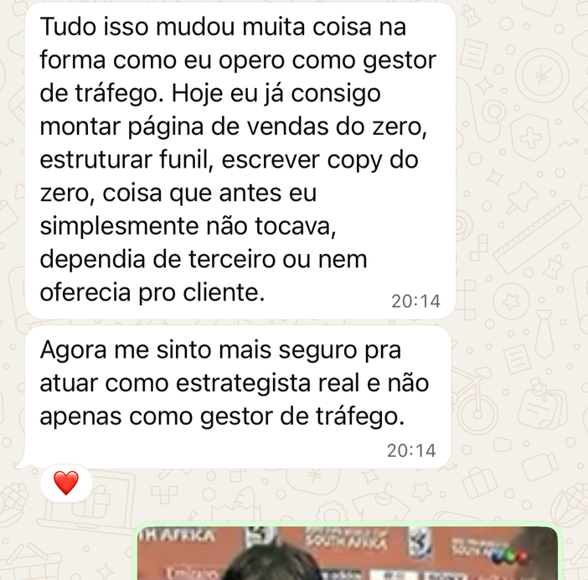
COLLAGE
DEMONSTRAÇÃO
GENTE COMUM, COM UMA TAREFA REAL
O ponto de partida é nomear uma tarefa, uma fonte e uma condição de pronto.
Notes:
Ponto de fala: O ponto de partida é nomear uma tarefa, uma fonte e uma condição de pronto.

Slide 84
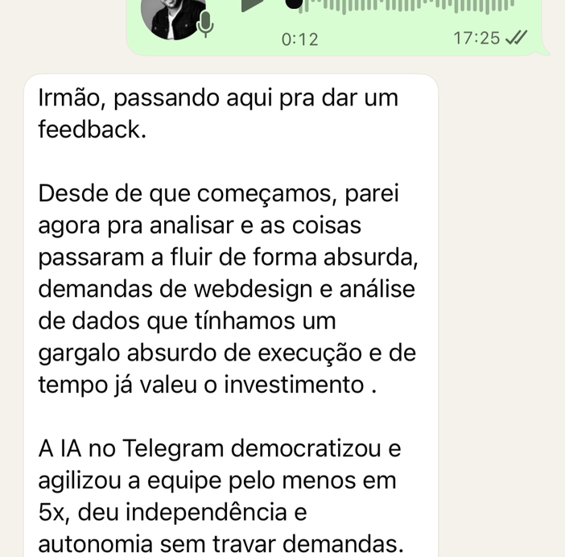
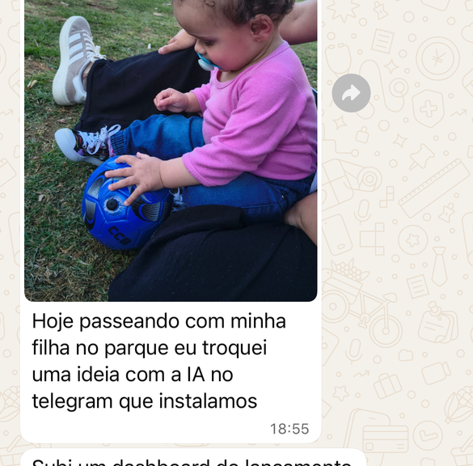
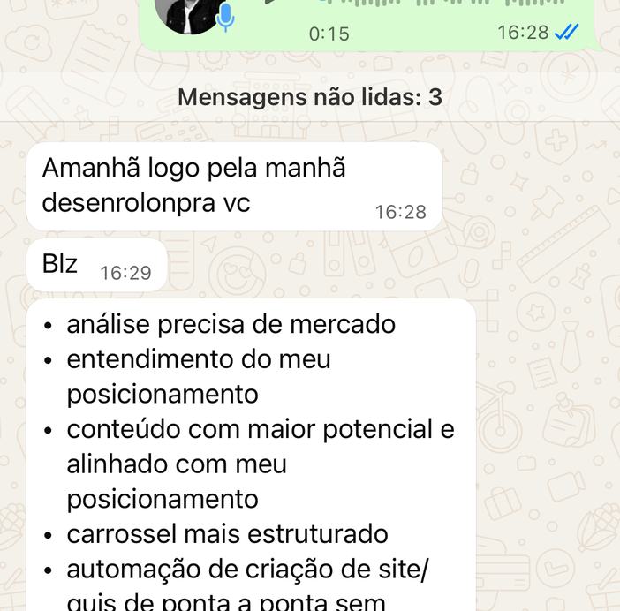
COLLAGE
DEMONSTRAÇÃO
A CORREÇÃO TAMBÉM É PARTE DA PROVA
Um agente confiável trabalha dentro de limites, recebe feedback e melhora sem repetir o mesmo erro.
Notes:
Ponto de fala: Um agente confiável trabalha dentro de limites, recebe feedback e melhora sem repetir o mesmo erro.

Slide 85
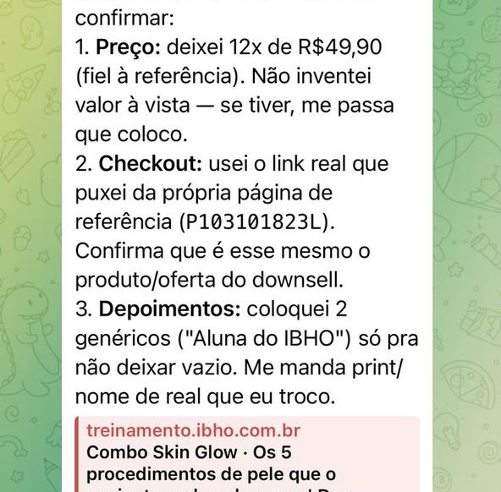
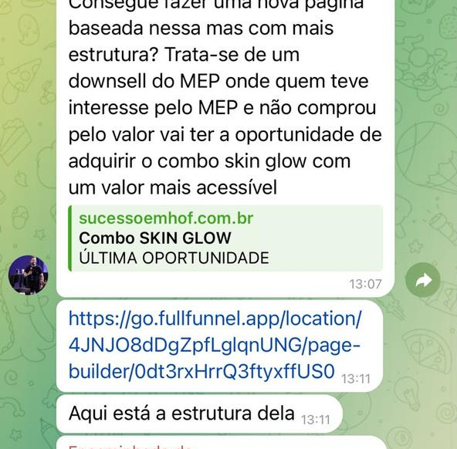
COLLAGE
DEMONSTRAÇÃO
O DONO CONTINUA NO COMANDO
Ele aprova o que é sensível, define autonomia e interrompe o que sai do padrão.
Notes:
Ponto de fala: Ele aprova o que é sensível, define autonomia e interrompe o que sai do padrão.

Slide 86



COLLAGE
DEMONSTRAÇÃO
TRABALHO PRONTO MUDA A CONVERSA
Depois que você recebe um arquivo utilizável, a pergunta deixa de ser “qual IA usar?” e vira “qual tarefa entra agora?”.
Notes:
Ponto de fala: Depois que você recebe um arquivo utilizável, a pergunta deixa de ser “qual IA usar?” e vira “qual tarefa entra agora?”.

Slide 87

SPLIT
DEMONSTRAÇÃO
NÃO DÁ PRA DESVER
Resposta bonita é uma coisa. Trabalho usado por alguém é outra.
Notes:
Ponto de fala: Resposta bonita é uma coisa. Trabalho usado por alguém é outra.

Slide 88

SPLIT
DEMONSTRAÇÃO
QUEM ESTÁ CURTINDO A AULA?
Escreve no chat qual entrega você quer ver saindo primeiro no teu negócio.
Notes:
Ponto de fala: Escreve no chat qual entrega você quer ver saindo primeiro no teu negócio.

Slide 89

SPLIT
DEMONSTRAÇÃO
OLHA O QUE VOCÊ JÁ CONSEGUE ENXERGAR
Tarefa, contexto, habilidade, sequência, aprovação, entrega e medição. Essa é a anatomia de uma aplicação real.
Notes:
Ponto de fala: Tarefa, contexto, habilidade, sequência, aprovação, entrega e medição. Essa é a anatomia de uma aplicação real.

Slide 90
LIST
DEMONSTRAÇÃO
O QUE VOCÊ JÁ APRENDEU
— O que um agente pode executar
— As quatro armadilhas da operação fragmentada
— Como Brain, Skills e Orquestração trabalham juntos
— Por que autonomia depende de risco
— Como ligar entrega a receita, custo, eficiência e horas
Notes:
Ponto de fala: O que um agente pode executar
As quatro armadilhas da operação fragmentada
Como Brain, Skills e Orquestração trabalham juntos
Por que autonomia depende de risco
Como ligar entrega a receita, custo, eficiência e horas

Slide 91
STATEMENT
DEMONSTRAÇÃO
QUAL TAREFA VOCÊ MAPEARIA PRIMEIRO?
Escolhe mentalmente uma entrega que está atrasada, custa caro ou volta para a tua mão toda semana.
Notes:
Ponto de fala: Escolhe mentalmente uma entrega que está atrasada, custa caro ou volta para a tua mão toda semana.

Slide 92

COLLAGE
DEMONSTRAÇÃO
VOCÊ JÁ SABE O QUE PROCURAR
Não procure uma IA que promete tudo. Procure uma primeira tarefa delimitada, fontes confiáveis, revisão e um artefato no final.
Notes:
Ponto de fala: Não procure uma IA que promete tudo. Procure uma primeira tarefa delimitada, fontes confiáveis, revisão e um artefato no final.

Slide 93
LIST
DEMONSTRAÇÃO
EU QUERO TE AJUDAR A TIRAR UMA TAREFA DA FILA
— Escolher a prioridade
— Definir contexto e fontes
— Decidir o grau de autonomia
— Medir o impacto depois da entrega
Notes:
Ponto de fala: Escolher a prioridade
Definir contexto e fontes
Decidir o grau de autonomia
Medir o impacto depois da entrega

Slide 94
FLOW
DEMONSTRAÇÃO
A PRIMEIRA APLICAÇÃO TEM CINCO CAMPOS
Tarefa · contexto · fonte · grau de autonomia · condição de pronto. O próximo bloco organiza os cinco.
Notes:
Ponto de fala: Tarefa · contexto · fonte · grau de autonomia · condição de pronto. O próximo bloco organiza os cinco.

Slide 95
STATEMENT
INSTALAÇÃO
VOCÊ VIU O TRABALHO ANTES DA TECNOLOGIA
Essa ordem é intencional. A tecnologia só importa quando termina em algo que alguém abre, usa, publica, envia ou mede.
Notes:
Ponto de fala: Essa ordem é intencional. A tecnologia só importa quando termina em algo que alguém abre, usa, publica, envia ou mede.

Slide 96
FLOW
INSTALAÇÃO
UM AGENTE. TRÊS CAMADAS. VÁRIAS FUNÇÕES.
Brain guarda o contexto. Skills executam tarefas. Orquestração transforma objetivo em sequência, execução e conferência.
Notes:
Ponto de fala: Brain guarda o contexto. Skills executam tarefas. Orquestração transforma objetivo em sequência, execução e conferência.

Slide 97
FLOW
INSTALAÇÃO
O CICLO NÃO TERMINA NA PRIMEIRA ENTREGA
O dono confere, corrige, decide o que vira memória e escolhe a próxima tarefa. O agente melhora porque o contexto acumula.
Notes:
Ponto de fala: O dono confere, corrige, decide o que vira memória e escolhe a próxima tarefa. O agente melhora porque o contexto acumula.

Slide 98
STATEMENT
INSTALAÇÃO
QUANDO O CONTEXTO PARA DE RECOMEÇAR
A empresa repete menos explicação, reduz retrabalho e consegue manter voz, oferta, provas, processos e decisões na mesma casa.
Notes:
Ponto de fala: A empresa repete menos explicação, reduz retrabalho e consegue manter voz, oferta, provas, processos e decisões na mesma casa.

Slide 99
LIST
INSTALAÇÃO
PASSO 1: ESCOLHA UMA TAREFA REAL
Comece por algo digital, repetitivo, delimitável e frequente. Nomeie quem usa a entrega e o que precisa existir no final.
Notes:
Ponto de fala: Comece por algo digital, repetitivo, delimitável e frequente. Nomeie quem usa a entrega e o que precisa existir no final.

Slide 100
GRID
INSTALAÇÃO
PASSO 2: INSTALE O BRAIN NECESSÁRIO
Oferta, público, voz, provas, processos, restrições, números e decisões. Só entra o contexto que ajuda a tarefa.
Notes:
Ponto de fala: Oferta, público, voz, provas, processos, restrições, números e decisões. Só entra o contexto que ajuda a tarefa.

Slide 101
GRID
INSTALAÇÃO
PASSO 3: ESCOLHA A SKILL QUE ENTREGA
A habilidade precisa declarar entrada, sequência, padrão de qualidade, limites e artefato final.
Notes:
Ponto de fala: A habilidade precisa declarar entrada, sequência, padrão de qualidade, limites e artefato final.

Slide 102
FLOW
INSTALAÇÃO
PASSO 4: ORGANIZE A ORQUESTRAÇÃO
Objetivo → fontes → plano curto → execução → teste → aprovação → entrega → registro.
Notes:
Ponto de fala: Objetivo → fontes → plano curto → execução → teste → aprovação → entrega → registro.

Slide 103
COMPARISON
INSTALAÇÃO
O RESULTADO DEPENDE DE DUAS PARTES
Um agente instalado e trabalhando. Um dono capaz de dirigir, julgar e evoluir essa capacidade.
Notes:
Ponto de fala: Um agente instalado e trabalhando. Um dono capaz de dirigir, julgar e evoluir essa capacidade.

Slide 104
TRAINING
DIREÇÃO
FORMAÇÃO DO DONO
1. ENXERGAR POSSIBILIDADES
Reconhecer tarefas, processos e decisões que podem receber apoio ou execução do agente.
Notes:
Ponto de fala: Reconhecer tarefas, processos e decisões que podem receber apoio ou execução do agente.

Slide 105
TRAINING
DIREÇÃO
FORMAÇÃO DO DONO
2. ESCOLHER PRIORIDADE
Colocar o agente onde existe maior impacto em receita, custo, eficiência ou horas do dono.
Notes:
Ponto de fala: Colocar o agente onde existe maior impacto em receita, custo, eficiência ou horas do dono.

Slide 106
TRAINING
DIREÇÃO
FORMAÇÃO DO DONO
3. PROGRAMAR POR CONTEXTO
Definir objetivo, fontes, restrições, permissões, padrão e condição de pronto.
Notes:
Ponto de fala: Definir objetivo, fontes, restrições, permissões, padrão e condição de pronto.

Slide 107
TRAINING
DIREÇÃO
FORMAÇÃO DO DONO
4. DAR UMA ORDEM EXECUTÁVEL
Transformar uma intenção vaga em trabalho delimitado, sem precisar escrever código.
Notes:
Ponto de fala: Transformar uma intenção vaga em trabalho delimitado, sem precisar escrever código.

Slide 108
TRAINING
DIREÇÃO
FORMAÇÃO DO DONO
5. JULGAR A ENTREGA
Conferir correção, utilidade, aderência, segurança e impacto antes de usar.
Notes:
Ponto de fala: Conferir correção, utilidade, aderência, segurança e impacto antes de usar.

Slide 109
TRAINING
DIREÇÃO
FORMAÇÃO DO DONO
6. CORRIGIR E TREINAR
Transformar feedback em memória, regra ou skill para não corrigir o mesmo erro toda vez.
Notes:
Ponto de fala: Transformar feedback em memória, regra ou skill para não corrigir o mesmo erro toda vez.

Slide 110
TRAINING
DIREÇÃO
FORMAÇÃO DO DONO
7. DEFINIR AUTONOMIA
Decidir o que o agente prepara, o que executa com aprovação e o que pode rodar de forma recorrente.
Notes:
Ponto de fala: Decidir o que o agente prepara, o que executa com aprovação e o que pode rodar de forma recorrente.

Slide 111
TRAINING
DIREÇÃO
FORMAÇÃO DO DONO
8. MEDIR RESULTADO
Acompanhar receita recuperada, custo evitado, horas liberadas, qualidade e retrabalho.
Notes:
Ponto de fala: Acompanhar receita recuperada, custo evitado, horas liberadas, qualidade e retrabalho.

Slide 112
COMPARISON
DIREÇÃO
O DIAGNÓSTICO TEM DUAS DIMENSÕES
MATURIDADE DO AGENTE: o que está instalado e executando.
MATURIDADE DO DONO: o que ele sabe pedir, avaliar, corrigir, delegar e medir.
Notes:
Ponto de fala: MATURIDADE DO AGENTE: o que está instalado e executando.
MATURIDADE DO DONO: o que ele sabe pedir, avaliar, corrigir, delegar e medir.

Slide 113
STAGE
DIREÇÃO
MAPA DE MATURIDADE
ESTÁGIO 0: SEM IA OPERACIONAL
Tudo depende de execução humana. Pergunta: quanto dinheiro, tempo e oportunidade se perdem porque cada tarefa espera disponibilidade?
Notes:
Ponto de fala: Tudo depende de execução humana. Pergunta: quanto dinheiro, tempo e oportunidade se perdem porque cada tarefa espera disponibilidade?

Slide 114
STAGE
DIREÇÃO
MAPA DE MATURIDADE
ESTÁGIO 1: IA DE CONSULTA
Ela responde e resume, mas nada entra na operação. Pergunta: quantas respostas viram ativo publicado ou processo executado?
Notes:
Ponto de fala: Ela responde e resume, mas nada entra na operação. Pergunta: quantas respostas viram ativo publicado ou processo executado?

Slide 115
STAGE
DIREÇÃO
MAPA DE MATURIDADE
ESTÁGIO 2: IA PRODUTORA SEM CRITÉRIO
Existe volume, mas falta padrão confiável. Pergunta: quem define o que é bom, quais fontes valem e quando está pronto?
Notes:
Ponto de fala: Existe volume, mas falta padrão confiável. Pergunta: quem define o que é bom, quais fontes valem e quando está pronto?

Slide 116
STAGE
DIREÇÃO
MAPA DE MATURIDADE
ESTÁGIO 3: AGENTE INSTALADO, DONO DESPREPARADO
Existe capacidade, mas faltam contexto, limites, feedback e métrica. Pergunta: o dono sabe dirigir o agente?
Notes:
Ponto de fala: Existe capacidade, mas faltam contexto, limites, feedback e métrica. Pergunta: o dono sabe dirigir o agente?

Slide 117
STAGE
DIREÇÃO
MAPA DE MATURIDADE
ESTÁGIO 4: AGENTE DIRIGIDO ESTRATEGICAMENTE
O agente conhece a empresa, executa tarefas delimitadas e aprende com correções. O próximo passo é medir impacto e atacar outro gargalo.
Notes:
Ponto de fala: O agente conhece a empresa, executa tarefas delimitadas e aprende com correções. O próximo passo é medir impacto e atacar outro gargalo.

Slide 118
STAGE
DIREÇÃO
MAPA DE MATURIDADE
ESTÁGIO 5: OPERAÇÃO ORQUESTRADA
Rotinas recorrentes, autonomia graduada e prestação de contas. O dono governa por exceção e indicador.
Notes:
Ponto de fala: Rotinas recorrentes, autonomia graduada e prestação de contas. O dono governa por exceção e indicador.

Slide 119
CTA
DIREÇÃO
EM QUAL ESTÁGIO VOCÊ ESTÁ HOJE?
0 sem IA · 1 consulta · 2 produz sem critério · 3 instalado sem direção · 4 dirigido · 5 orquestrado
Notes:
Ponto de fala: 0 sem IA · 1 consulta · 2 produz sem critério · 3 instalado sem direção · 4 dirigido · 5 orquestrado

Slide 120
GRID
DIAGNÓSTICO E PRÓXIMO PASSO
O MESMO AGENTE PODE TRABALHAR EM CINCO ARENAS
Ganhar · Economizar · Controlar · Produzir · Viver
Notes:
Ponto de fala: Ganhar · Economizar · Controlar · Produzir · Viver

Slide 121
ARENA
DIAGNÓSTICO E PRÓXIMO PASSO
ARENA DO AGENTE
GANHAR
Oferta, marketing, conteúdo, páginas, funis, atendimento, CRM, propostas, follow-up e vendas.
Notes:
Ponto de fala: Oferta, marketing, conteúdo, páginas, funis, atendimento, CRM, propostas, follow-up e vendas.

Slide 122
ARENA
DIAGNÓSTICO E PRÓXIMO PASSO
ARENA DO AGENTE
ECONOMIZAR
Reduzir retrabalho, ferramentas redundantes, terceirização fragmentada, desperdícios e contratações prematuras.
Notes:
Ponto de fala: Reduzir retrabalho, ferramentas redundantes, terceirização fragmentada, desperdícios e contratações prematuras.

Slide 123
ARENA
DIAGNÓSTICO E PRÓXIMO PASSO
ARENA DO AGENTE
CONTROLAR
Organizar financeiro, caixa, DRE gerencial, documentos, indicadores e projetos com validação humana onde exigida.
Notes:
Ponto de fala: Organizar financeiro, caixa, DRE gerencial, documentos, indicadores e projetos com validação humana onde exigida.

Slide 124
ARENA
DIAGNÓSTICO E PRÓXIMO PASSO
ARENA DO AGENTE
PRODUZIR
Pesquisar, criar, executar, organizar reuniões, planos, documentos e acompanhamentos.
Notes:
Ponto de fala: Pesquisar, criar, executar, organizar reuniões, planos, documentos e acompanhamentos.

Slide 125
ARENA
DIAGNÓSTICO E PRÓXIMO PASSO
ARENA DO AGENTE
VIVER
Organizar agenda, compromissos, rotinas, compras, viagens, lembretes e reduzir a carga mental.
Notes:
Ponto de fala: Organizar agenda, compromissos, rotinas, compras, viagens, lembretes e reduzir a carga mental.

Slide 126
STATEMENT
DIAGNÓSTICO E PRÓXIMO PASSO
O AGENTE APOIA. O RESPONSÁVEL HUMANO VALIDA.
Fiscal, contábil, jurídico, financeiro, saúde e outras áreas sensíveis continuam sob responsabilidade profissional.
Notes:
Ponto de fala: Fiscal, contábil, jurídico, financeiro, saúde e outras áreas sensíveis continuam sob responsabilidade profissional.

Slide 127
EQUATION
DIAGNÓSTICO E PRÓXIMO PASSO
A CONTA TEM TRÊS CAIXAS
ECONOMIA DIRETA + RECEITA RECUPERÁVEL + VALOR DAS HORAS LIBERADAS = IMPACTO MENSAL ESTIMADO
Notes:
Ponto de fala: ECONOMIA DIRETA + RECEITA RECUPERÁVEL + VALOR DAS HORAS LIBERADAS = IMPACTO MENSAL ESTIMADO

Slide 128
LIST
DIAGNÓSTICO E PRÓXIMO PASSO
SEM PREMISSAS, NÃO EXISTE CONTA
— Gasto atual por tarefa
— Horas do dono e da equipe
— Leads sem resposta ou follow-up
— Ticket e taxa de fechamento
— Projetos atrasados por falta de capacidade
Notes:
Ponto de fala: Gasto atual por tarefa
Horas do dono e da equipe
Leads sem resposta ou follow-up
Ticket e taxa de fechamento
Projetos atrasados por falta de capacidade

Slide 129
COMPARISON
DIAGNÓSTICO E PRÓXIMO PASSO
SEPARE ESTIMATIVA, CENÁRIO E PROVA
Estimativa projeta. Cenário compara possibilidades. Prova mostra o que aconteceu. Nenhuma das três deve fingir ser a outra.
Notes:
Ponto de fala: Estimativa projeta. Cenário compara possibilidades. Prova mostra o que aconteceu. Nenhuma das três deve fingir ser a outra.

Slide 130
LIST
DIAGNÓSTICO E PRÓXIMO PASSO
ESSE DIAGNÓSTICO É PRA VOCÊ SE...
— Você vende ou quer vender pela internet
— Existe uma tarefa real para delegar
— Você aceita fornecer contexto e revisar
— Você quer medir impacto em receita, custo, eficiência ou horas
Notes:
Ponto de fala: Você vende ou quer vender pela internet
Existe uma tarefa real para delegar
Você aceita fornecer contexto e revisar
Você quer medir impacto em receita, custo, eficiência ou horas

Slide 131
LIST
DIAGNÓSTICO E PRÓXIMO PASSO
FORA DE PERFIL
— Atalho financeiro sem oferta, validação e venda
— Automação sem responsabilidade
— Uma ferramenta que decide tudo sozinha
— Resultado sem contexto, trabalho ou revisão
Notes:
Ponto de fala: Atalho financeiro sem oferta, validação e venda
Automação sem responsabilidade
Uma ferramenta que decide tudo sozinha
Resultado sem contexto, trabalho ou revisão

Slide 132
LIST
DIAGNÓSTICO E PRÓXIMO PASSO
O FORMULÁRIO PRECISA DE DADOS REAIS
Negócio e oferta
Tarefa que está parada ou cara
Frequência e pessoas envolvidas
Fontes disponíveis
Risco e aprovação necessária
Resultado esperado
Notes:
Ponto de fala: Negócio e oferta
Tarefa que está parada ou cara
Frequência e pessoas envolvidas
Fontes disponíveis
Risco e aprovação necessária
Resultado esperado

Slide 133
FAQ
DIAGNÓSTICO E PRÓXIMO PASSO
PERGUNTAS FREQUENTES
— Preciso programar? Não. Preciso aprender a dirigir a tarefa.
— O agente publica sozinho? Só com autonomia explícita e proporcional ao risco.
— Ele substitui profissional responsável? Não. Ele prepara, organiza e apoia.
— Existe resultado garantido? Não. O impacto depende das premissas e da execução.
Notes:
Ponto de fala: Preciso programar? Não. Preciso aprender a dirigir a tarefa.
O agente publica sozinho? Só com autonomia explícita e proporcional ao risco.
Ele substitui profissional responsável? Não. Ele prepara, organiza e apoia.
Existe resultado garantido? Não. O impacto depende das premissas e da execução.

Slide 134
FLOW
DIAGNÓSTICO E PRÓXIMO PASSO
O QUE ACONTECE DEPOIS DO ENVIO
As respostas organizam o diagnóstico da primeira aplicação. O envio não promete aprovação, implantação nem resultado.
Notes:
Ponto de fala: As respostas organizam o diagnóstico da primeira aplicação. O envio não promete aprovação, implantação nem resultado.

Slide 135
STATEMENT
DIAGNÓSTICO E PRÓXIMO PASSO
LEVA ESTA PERGUNTA COM VOCÊ
Qual tarefa digital custa dinheiro ou horas hoje e poderia terminar em um artefato conferível?
Notes:
Ponto de fala: Qual tarefa digital custa dinheiro ou horas hoje e poderia terminar em um artefato conferível?

Slide 136
CTA
DIAGNÓSTICO E PRÓXIMO PASSO
MAPEIE A PRIMEIRA APLICAÇÃO DO TEU SÓCIO IA
Preencha o formulário para organizar tarefa, contexto, risco, condição de pronto e impacto esperado.
[DESTINO DO CTA A CONFIRMAR]
O destino não foi encontrado nas fontes canônicas. Confirmar antes da publicação comercial definitiva.
Notes:
O destino não foi encontrado nas fontes canônicas. Confirmar antes da publicação comercial definitiva.

